Slide 1

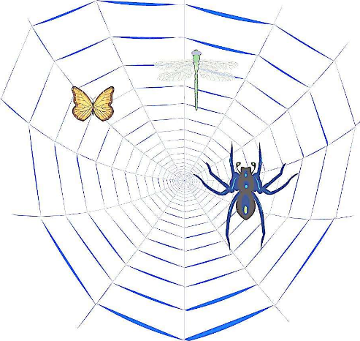
互联网数据采集
框架
请求
调度器
互联网
URL
Redis
调度中间件
URL池(去重)
请求
Scrapy
引擎
数据管道
下载器
请求
下载中间件
爬虫中间件
数据
反馈
Mongodb
分布式爬虫池
数据存储
Python爬虫—基于Scrapy-Redis分布式架构

Slide 2

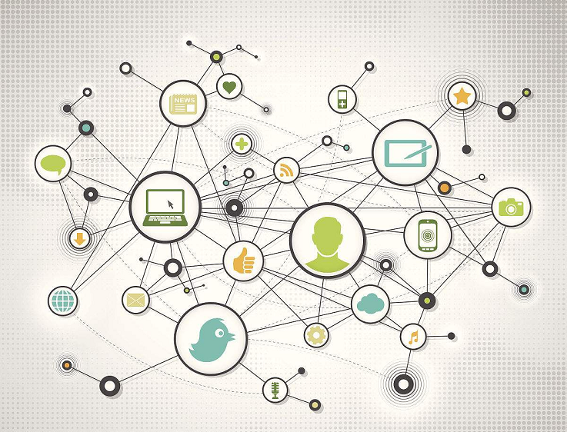


互联网数据采集应用
视频图片
社交新闻
企业招聘
生活百科
人脸识别建模
车牌识别建模
文字识别建模
物体检测建模
行业舆情监控
情感倾向分析
社交关系构建
智能文本分类
企业图谱构建
企业信用评估
人才智能推荐
行业人才培养
知识图谱构建
通用数据沉淀

